Slide 1
递归与分治策略

Slide 2
内容
二分搜索法
大整数乘法
合并排序
快速排序

Slide 3
二分搜索法

Slide 4
第二章 递归与分治策略-二分搜索算法
问题描述：给定排好序的n个元素a[0:n-1]，现要在这n个元素中找出一个特定元素x。
例：假设有一个人要我们猜0-99之间的一个数x。
二分查找操作的数据集是一个有序的数据集。

Slide 5
第二章 递归与分治策略-二分搜索算法
分治法的性质：
该问题的规模缩小到一定的程度就可以容易地解决；
该问题可以分解为若干个规模较小的相同问题;
分解出的子问题的解可以合并为原问题的解；
分解出的各个子问题是相互独立的。
分析：很显然此问题分解出的子问题相互独立，即在a[i]的前面或后面查找x是独立的子问题，因此满足分治法的第四个适用条件。

Slide 6
第二章 递归与分治策略-二分搜索算法
求解思路1：顺序搜索法，依次比较数组中每个元素，直到找到元素x，或遍历整个数组，确定元素x是否数组中，最差的情形为O(n)。
求解思路2：分治法，开始时，先找出有序集合中间的那个元素。如果此元素比要查找的元素大，就接着在较小的一个半区进行查找；反之，如果此元素比要找的元素小，就在较大的一个半区进行查找。在每个更小的数据集中重复这分析：如果n=1即只有一个元素，则只要比较这个元素和x就可以确定x是否在表中。

Slide 7
第二章 递归与分治策略-二分搜索算法
将n个元素分成个数大致相同的的两半，取a[n/2];
若x=a[n/2]，则找到了元素；若x>a[n/2]，在数组的右半部寻找；若x<a[n/2]，则在数组的左半部寻找。
时间复杂度计算：共n个元素，第一次查找的区间是n，第二次查找的区间是n/2，第三次是n/4，直到第k次，n/2^{k-1}。设第k次，只剩下1个元素，不需要再进行搜寻，即n/2^{k-1}=1，k-1 = log₂n，即k= log₂n+1，化简为k= log₂n。每次耗费的时间均为单位时间O(1)，所以，时间复杂性为O(logn)

Slide 8
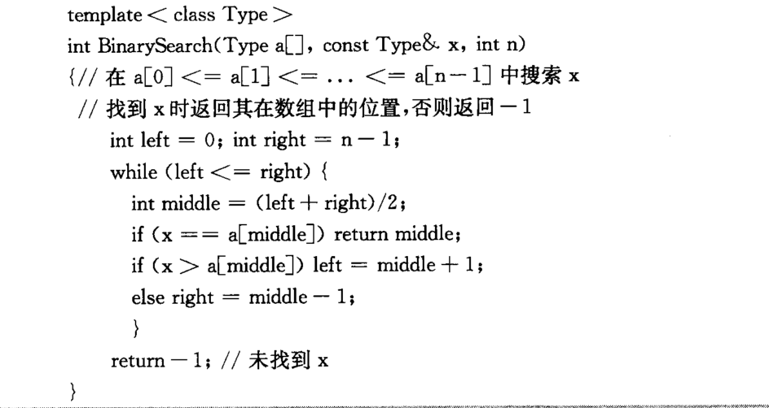
第二章 递归与分治策略-二分搜索算法
While 循环被执行了logn次，循环体内的执行时间为O(1)

Slide 9
大整数乘法

Slide 10
第二章 递归与分治策略-大整数乘法
分析算法复杂性时，将加法和乘法作为基本运算或元运算。
在计算机上处理一些大数据相乘时，由于计算机硬件的限制，不能直接进行相乘得到想要的结果。可以将一个大的整数乘法分而治之，将大问题变成小问题，变成简单的小数乘法再进行合并，从而解决上述问题。

Slide 11
第二章 递归与分治策略-大整数乘法
大整数乘法
X和Y为n位的二进制整数，计算其乘积XY。（十进制也适用）
小学的方法：O(n²) ×效率太低
X=
Y=
a
b
c
d

Slide 12
第二章 递归与分治策略-大整数乘法
X = a 2^{n/2} + b Y = c 2^{n/2} + d
XY = ac 2^{n} + (ad+bc) 2^{n/2} + bd
算法要经过4次n/2位整数的相乘，3次不超过2n位的整数加法，此外还要做两次位移2^{n}和2^{n/2}，所有这些加法和移位算法需要O(n)，则
复杂度分析
T(n)=O(n²) ✗没有改进

Slide 13
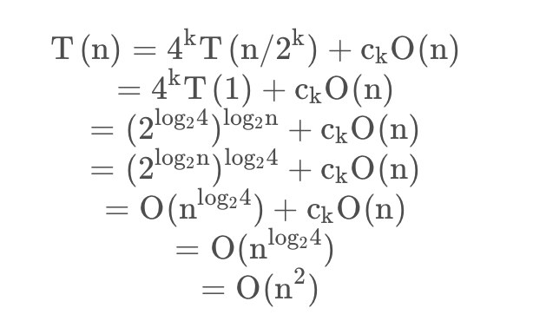
第二章 递归与分治策略-大整数乘法
求解T(n)
n=2k
k=log2n

Slide 14
第二章 递归与分治策略-大整数乘法
T(n)=O(n²)，直接用式子进行计算，并不比传统的算法快。为减少时间复杂性，必须减少乘法次数，
XY = ac 2^{n} + (ad+bc) 2^{n/2} + bd
XY = ac 2^{n} + ((a-c)(b-d)+ac+bd) 2^{n/2} + bd
XY = ac 2^{n} + ((a+c)(b+d)-ac-bd) 2^{n/2} + bd
3次n/2位整数的乘法，6次加减和2次移位
复杂度分析
T(n)=O(n^{log3}) =O(n^{1.59})✓较大的改进

Slide 15
第二章 递归与分治策略-大整数乘法
如果将大整数分成更多段，用更复杂的方式把它们组合起来，将有可能得到更优的算法。
最终的，这个思想导致了快速傅利叶变换(Fast Fourier Transform)的产生。该方法也可以看作是一个复杂的分治算法。

Slide 16
合并排序

Slide 17
第二章 递归与分治策略-合并排序
基本思想：将待排序元素分成大小大致相同的2个子集合，分别对2个子集合进行排序，最终将排好序的子集合合并成为所要求的排好序的集合。

Slide 18
第二章 递归与分治策略-合并排序
算法 MergeSort的递归过程只是将待排序集合一分为二,直至待排序集合只剩下一个元素为止,然后不断合并两个排好序的数组段。按此机制,可以首先将数组a中相邻元素两两配对用合并算法将它们排序,构成n/2组长度为2的排好序的子数组段,然后再将它们排序成长度为4的排好序的子数组段,如此继续下去,直至整个数组排好序。

Slide 19
第二章 递归与分治策略-合并排序
void MergeSort(Type a[], int left, int right)
{
if (left<right) {//至少有2个元素
int i=(left+right)/2; //取中点
mergeSort(a, left, i);
mergeSort(a, i+1, right);
merge(a, b, left, i, right); //合并到数组b
copy(a, b, left, right); //复制回数组a
}
}
Merge和Copy可以在O(n)时间内完成
复杂度分析
T(n)=O(nlogn) 渐进意义下的最优算法

Slide 20
第二章 递归与分治策略-合并排序
自然合并排序是上述合并排序算法MergeSort的一个变形，在上述合并排序算法中,第一步合并相邻长度为1的子数组段,这是因为长度为1的子数组段是已排好序的。事实上,对于初始给定的数组a,通常存在多个长度大于1的已自然排好序的子数组段例如,若数组a中元素为{4,8,3,7,1,5,6,2},则自然排好序的子数组段有
{4,8},{3,7},{1,5,6}和{2}。

Slide 21
第二章 递归与分治策略-合并排序
用1次对数组a的线性扫描就足以找出所有这些排好序的子数组段。然后将相邻的排好序的子数组段两两合并,构成更大的排好序的子数组段。对上面的例子,经一次合并后可得到2个合并后的子数组段{3,4,7,8}和{1,2,5,6}继续合并相邻排好序的子数组段,直至整个数组已排好序。上面这2个数组段再合并后就得到{1,2,3,4,5,6,7,8}

Slide 22
第二章 递归与分治策略-合并排序
自然排序和合并排序比较：
在通常情况下,按此方式进行合并排序所需的合并次数较少，例如，对于所给的n元素数组已排好序的极端情况，自然合并排序算法不需
要执行合并步，而算法 MergeSort需要执行lgn次合并因此在这种情况下,自然合并排序算法需要O(n)时间,而算法 MergeSort需要O( nlogn)时间。

Slide 23
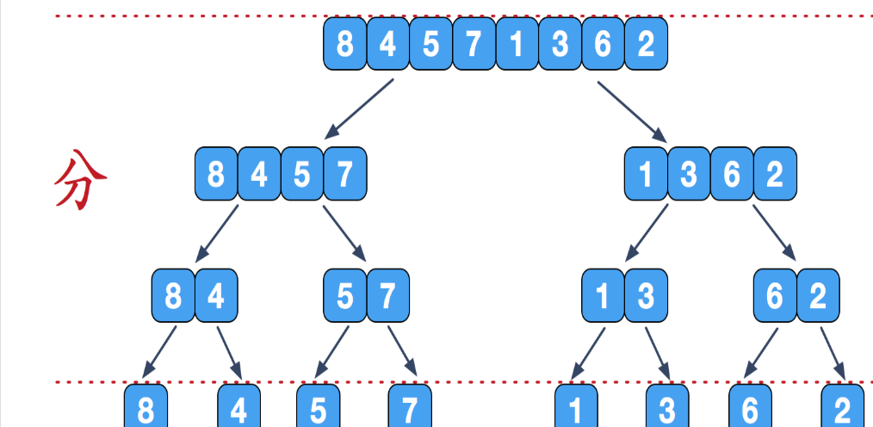
第二章 递归与分治策略-合并排序

Slide 24
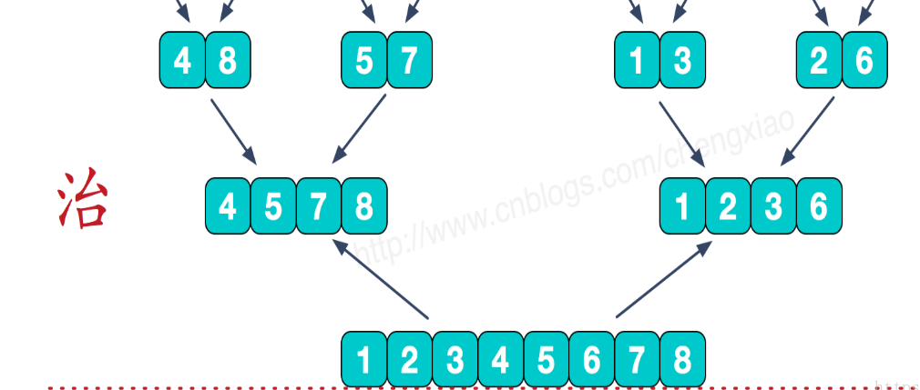
第二章 递归与分治策略-合并排序

Slide 25
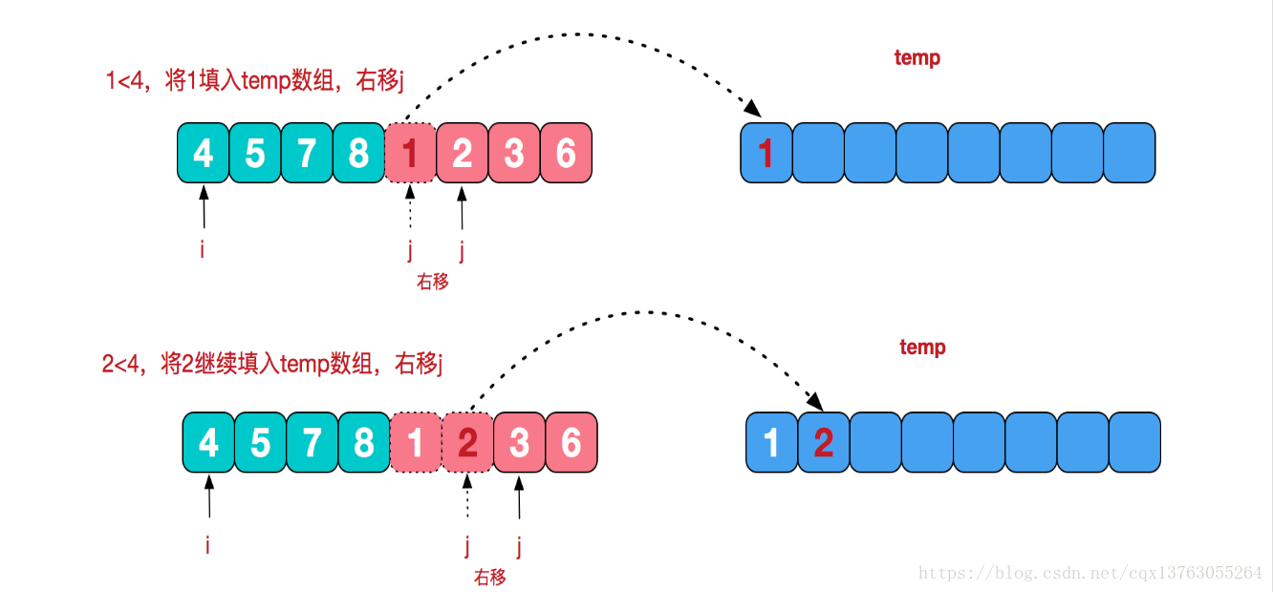
第二章 递归与分治策略-合并排序

Slide 26
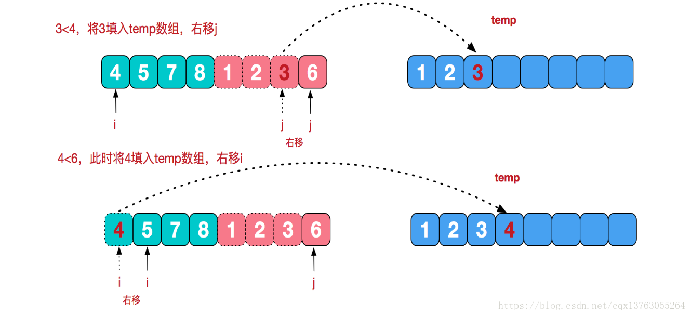
第二章 递归与分治策略-合并排序

Slide 27
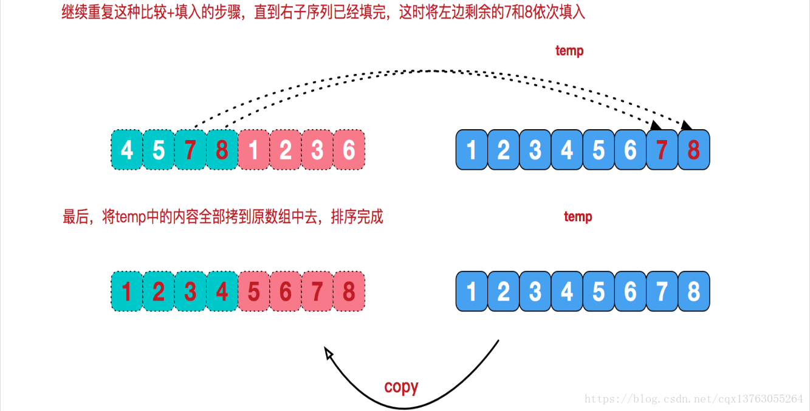
第二章 递归与分治策略-合并排序
合并
拷贝

Slide 28
快速排序

Slide 29
第二章 递归与分治策略-快速排序
假如有一个元素集合A：
选择A中的任意一个元素pivot（支点），该元素作为基准
将小于基准的元素移到左边，大于基准的元素移到右边（分区操作）
A被pivot分为两部分，继续对剩下的两部分做同样的处理
直到所有子集元素不再需要进行上述步骤

Slide 30
第二章 递归与分治策略-快速排序
优点
在快速排序中，记录的比较和交换是从两端向中间进行的，关键字较大的记录一次就能交换到后面单元，关键字较小的记录一次就能交换到前面单元，记录每次移动的距离较大，因而总的比较和移动次数较少。
template<class Type>
void QuickSort (Type a[], int p, int r)
{
if (p<r) {
int q=Partition(a,p,r); 确定分段位置
QuickSort (a,p,q-1); //对左半段排序
QuickSort (a,q+1,r); //对右半段排序
}
}

Slide 31
第二章 递归与分治策略-快速排序
template<class Type>
int Partition (Type a[], int p, int r)
{
int i = p, j = r + 1;
Type x=a[p];
// 将< x的元素交换到左边区域
// 将> x的元素交换到右边区域
while (true) {
while (a[- -j] >x);
if(i<j) Swap(a[i], a[j]);
while (a[++i] <x);
if(i<j) Swap(a[i], a[j]);
if (i >= j) break;
}
a[p] = a[j];
a[j] = x;
return j;
}
{6, 7, 5, 2, 5, 8}
初始序列
{6, 7, 5, 2, 5, 8}
右向左搜索
{6, 7, 5, 2, 5, 8}
右向左搜索
{5, 7, 5, 2, 6, 8}
换顺序，并左向右搜索
{5, 7, 5, 2, 6, 8}
左向右搜索
{5, 6, 5, 2, 7, 8}
换顺序，并右向左搜索

Slide 32
第二章 递归与分治策略-快速排序
template<class Type>
int Partition (Type a[], int p, int r)
{
int i = p, j = r + 1;
Type x=a[p];
// 将< x的元素交换到左边区域
// 将> x的元素交换到右边区域
while (true) {
while (a[- -j] >x);
if(i<j) Swap(a[i], a[j]);
while (a[++i] <x);
if(i<j) Swap(a[i], a[j]);
if (i >= j) break;
}
a[p] = a[j];
a[j] = x;
return j;
}
{5, 6, 5, 2, 7, 8}
右向左搜索
{5, 2, 5, 6, 7, 8}
换顺序，左向右搜索
{5, 2, 5, 6, 7, 8}
左向右搜索
{5, 2, 5, 6, 7, 8}
左向右搜索
{5, 2, 5} 6, {7, 8}
结束搜索

Slide 33
第二章 递归与分治策略-快速排序
快速排序算法性能取决于划分的对称性，取决于基准元素的选择
无论怎么选择基准，都不会影响排序结果，但是不同的选择却可能影响整体排序时间，因为基准选择不同，会导致分割的两个集合大小不同，如果分割之后，两个集合大小是几乎相等的，那么我们整体分割的次数显然也会减少，这样整体耗费的时间也相应降低。

Slide 34
第二章 递归与分治策略-快速排序
基准元素：第一个或者最后一个
如果待排序数是随机的，那么选择第一个或者最后一个作基准是没有什么问题的，这也是我们最常见到的选择方案。但如果待排序数据已经排好序的，就会产生一个很糟糕的分割。几乎所有的数据都被分割到一个集合中，而另一个集合没有数据。这样的情况下，时间花费了，却没有做太多实事。而它的时间复杂度就是最差的情况O(N²)。因此这种策略是绝对不推荐的。
最坏的情况：划分区域的时候，划分的两个区域，分别包含1个和n-1个元素
T(n) = T(n-1)+O(n)

Slide 35
第二章 递归与分治策略-快速排序
基准元素：随机选择
随机选择基准是一种比较安全的做法。因为它不会总是产生劣质的分割。

Slide 36
第二章 递归与分治策略-快速排序
基准元素：选择三数中值
如果能够选择到数据的中值，那是最好的，因为它能够将集合近乎等分为二。但是很多时候很难算出中值，并且会耗费计算时间。可随机选取三个元素，用它们的中值作为整个数据中值的估计值。

Slide 37
第二章 递归与分治策略-快速排序
快速排序与合并排序
快速排序：常用，算法效率不太稳定
合并排序：稳定，但额外内存空间占用多
最坏时间复杂度：O(n²)
平均时间复杂度：O(nlogn)

Slide 38
第二章 递归与分治策略-快速排序
快速排序算法的性能取决于划分的对称性。通过修改算法partition，可以设计出采用随机选择策略的快速排序算法。在快速排序算法的每一步中，当数组还没有被划分时，可以在a[p:r]中随机选出一个元素作为划分基准，这样可以使划分基准的选择是随机的，从而可以期望划分是较对称的。
template<class Type>
int RandomizedPartition (Type a[], int p, int r)
{
int i = Random(p,r);
Swap(a[i], a[p]); 随机选取一个数，然后将其与第一个元素进行调换
return Partition (a, p, r);
}

